Slide 1
VECTORES

Slide 2
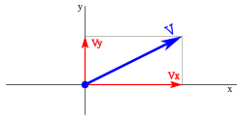
Componentes de un vector
$\vec{v}={\vec{v}}_{x}+{\vec{v}}_{y}$=$\left(v_{x},v_{y}\right)=\left(a,b\right)$

Slide 3
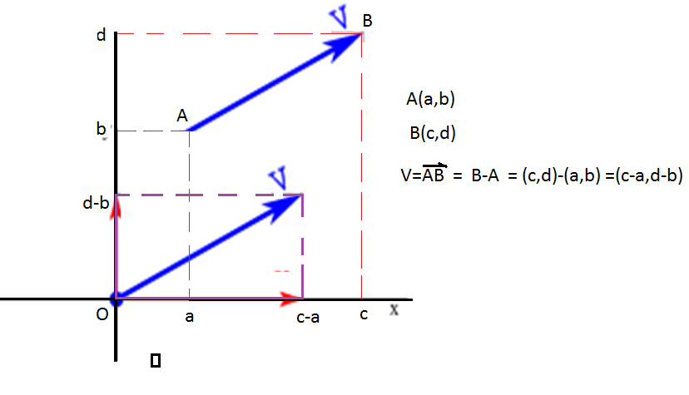
Traslación de un vector al origen

Slide 4
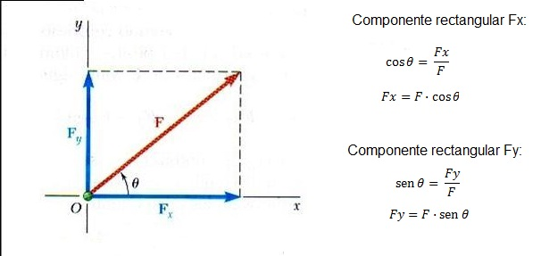
Componentes rectangulares.

Slide 5
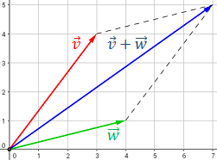
Suma vectorial.

Slide 6
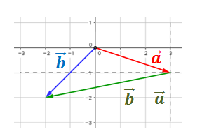
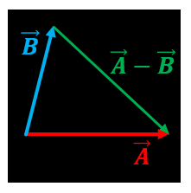
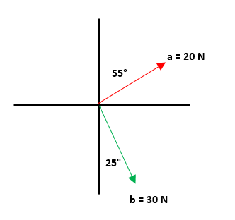
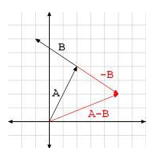
Resta vectorial

Slide 8
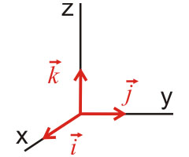
Vector unitario

Slide 11
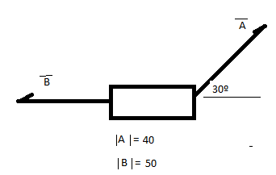
Aplicaciones.

Slide 12
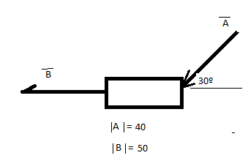

Slide 13
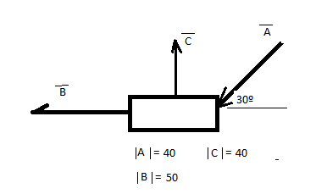

Slide 14
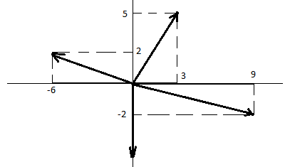

Slide 15
Atte.
Montoya.-

